Slide 1


PRAXIAS
RESPONSABLE: MIRIAM RIVERA MONTAÑO
GESTION : I / 2018

Slide 2
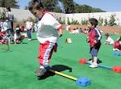

PRAXIAS
Las praxias son las habilidades motoras adquiridas.
Cuando caminamos , nos vestimos o hacemos cualquier actividad de tipo motor hacemos esta habilidad.
También implica el conocimiento de las funciones de los objetos que queremos utilizar, o de los actos que queremos llevar a cabo.

Slide 3

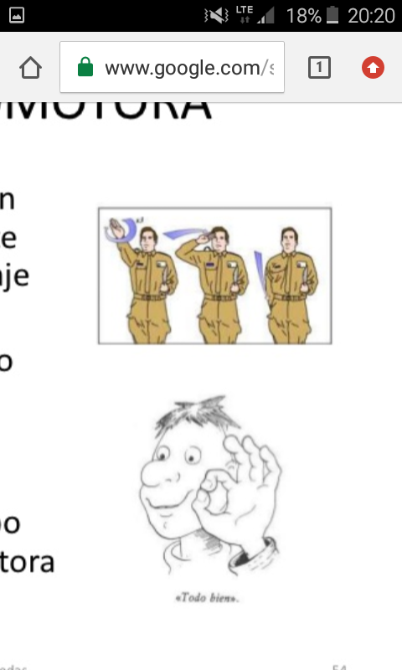
TIPOS DE PRAXIAS
PRAXIAS IDEOMOTORAS: Capacidad de realizar un movimiento o gesto simple, orden e imitación acciones que requieran planeación de movimiento Ej: Decir adiós, saludo militar, imitar la utilización de un cepillo de dientes.
PRAXIAS IDEATORIAS: Capacidad de manipular objetos mediante una secuencia de gestos, lo que implica el conocimiento de la función del objetivo el conocimiento de la función del objeto, el conocimiento del orden serial de los actos que llevan esa acción.

Slide 4
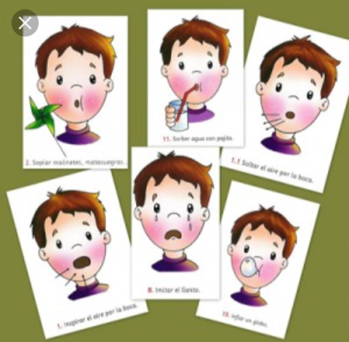
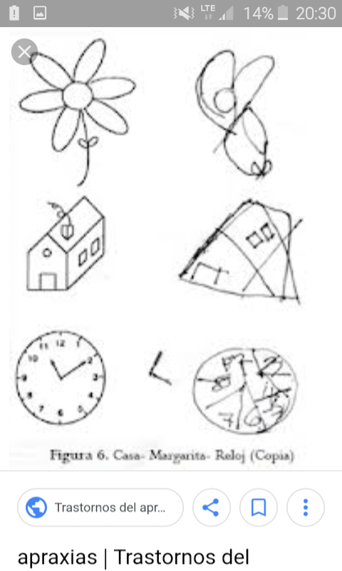
PRAXIAS FACIALES: Capacidad de realizar de manera voluntaria movimientos o gestos con diversas partes de la cara :labios, ojos, lengua, cejas y mejillas.
PRAXIAS VISOCONSTRUCTIVAS : Capacidad de planificar y realizar los movimientos necesarios para organizar una serie de elementos en el espacio para formar un dibujo o figura final.

Slide 5
ALTERACIONES DE LAS PRAXIAS

Slide 6
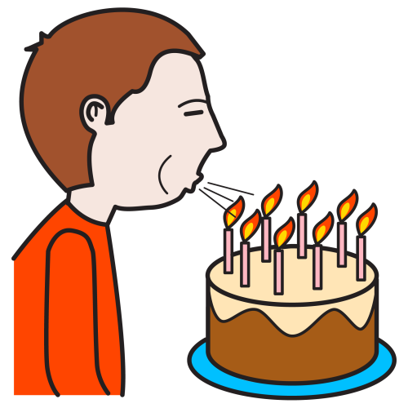
APRAXIA
Es un trastorno neurológico caracterizado por la pérdida de la capacidad de llevar a cabo movimientos de propósito, a pesar de tener la capacidad física y el deseo de realizarlos.

Slide 7
CAUSAS
Las apraxias son un trastornó Neurológico es causada por daño al cerebro Ej: Parkinson, Ataxia, Parálisis Cerebral y Epilepsia. Cuando la apraxia se desarrolla en una persona sana, se denomina apraxia adquirida.

Slide 8
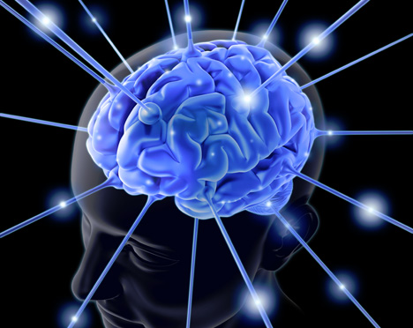
Las causas más comunes de la apraxia adquirida
Tumor cerebral
Enfermedad neurodegenerativa
Demencia
Accidente cerebrovascular
Lesión cerebral traumática

Slide 9

Los síntomas de apraxia del habla
Es difícil juntar palabras en el orden correcto.
Las palabras más largas son más difíciles de usar.
Frases cotidianas (tales como "¿Cómo está?") todavía se pueden usar con frecuencia sin problema.

Slide 10
TIPOS DE APRAXIAS
APRAXIA IDEATORIA
Incapacidad para ordenar de manere correcta una serie de movimientos o acciones que conducen a un objetivo. El paciente es incapaz de crear la imagen del acto que va efectuar.

Slide 11
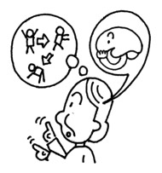

APRAXIA IDEOMOTORA:
Incapacidad para realizar habilidades motoras. Es la dificultad para colocar, orientar y mover correctamente un miembro en el espacio.
APRAXIA CINÉTICA DE EXTREMIDADES
Pérdida de capacidad para hacer movimientos precisos y finos(falta de destreza en las manos o dedos)
como ser en la enfermedad del Parkinson.

Slide 12
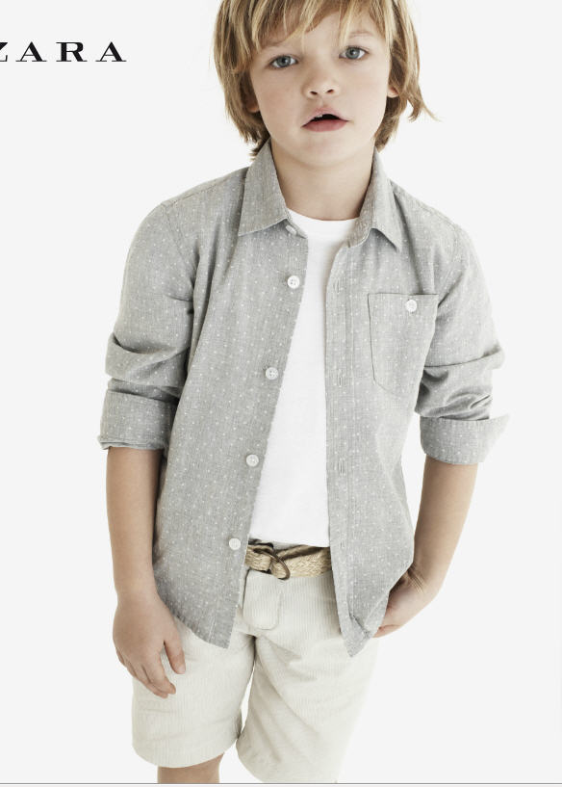
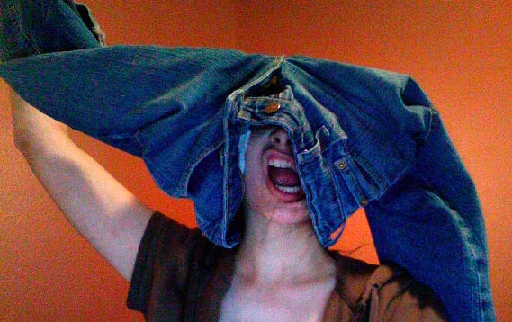
APRAXIA CONCEPTUAL:
Incapacidad para reconocer la acción de un objeto o la dificultad de realizar problemas mecánicos. Se pueden observar fallos de contenidos(utilizan una herramienta como si fuera otra, de distinta finalidad y fallos en la asociación objeto herramienta.
APRAXIA FACIAL-ORAL O BUCOFACIAL: Es la dificultad de realizar expresiones faciales.

Slide 13
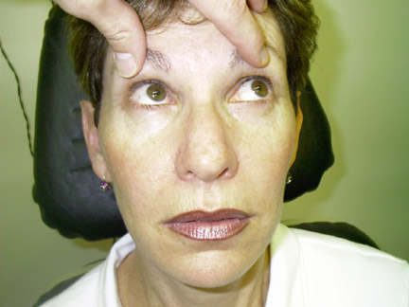
LA APRAXIA OCULOMOTORA
Dificultad para mover los ojos a voluntad.
LA APRAXIA VERBAL
Dificultad para coordinar los movimientos de la boca y del habla.

Slide 14
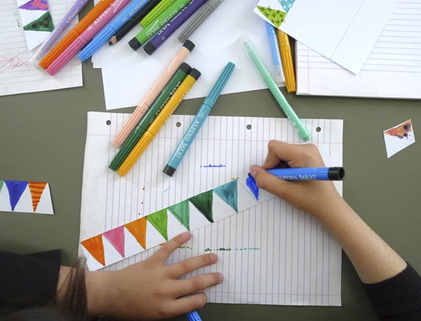
LA APRAXIA CONSTRUCTIVA
Incapacidad de copiar, dibujar o construir figuras simples. Si el niño sufre apraxia, puede pasar que:
No dibuje los detalles
La desalineación de las figuras
Falta de atención a los detalles
Interrupciones del eje Horizontal
Invertir o rotar las imágenes

Slide 15
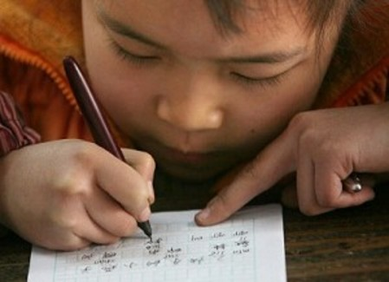
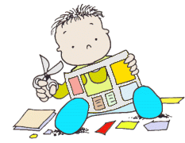
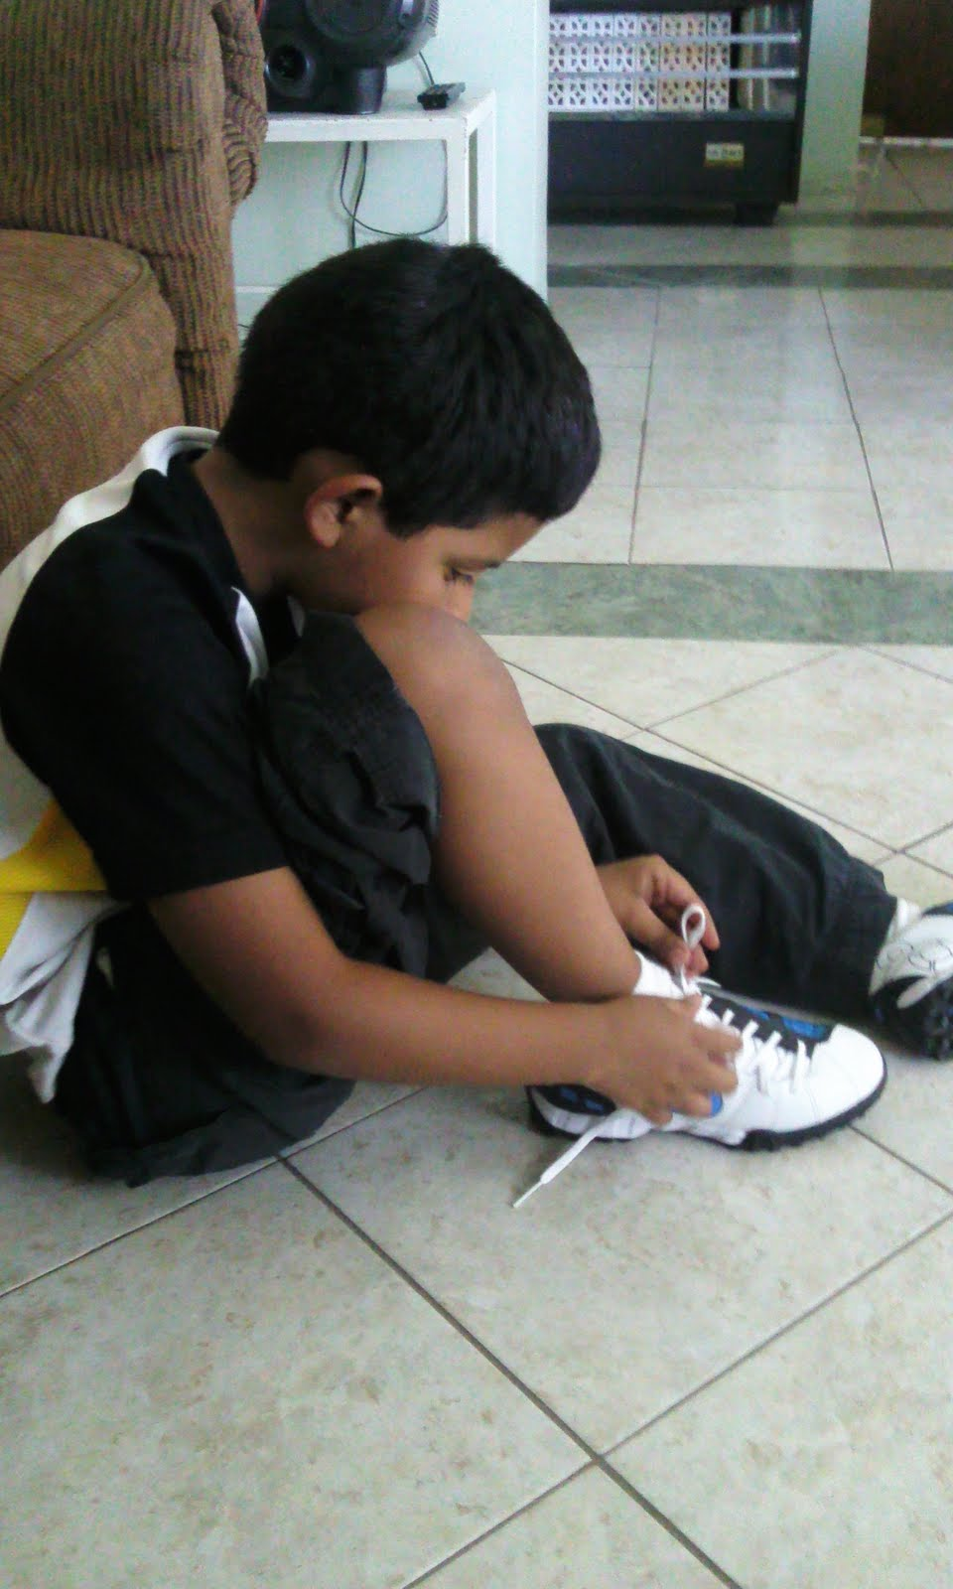
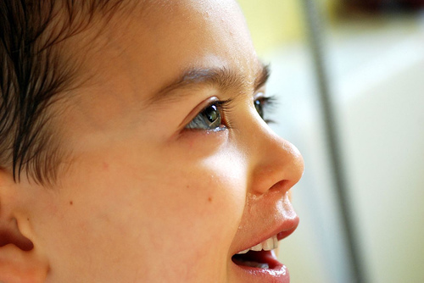
DISPRAXIA
Es conocida también como el “síndrome del niño torpe”, porque quienes la padecen suelen tener cierta torpeza y lentitud al ejecutar movimientos coordinados tales como hablar, recortar con tijeras, escribir, abotonarse, atarse los cordones de los zapatos, etc. También afectando sus habilidades sociales. Los niños con dispraxia podrían comportarse de un modo inmaduro.

Slide 16
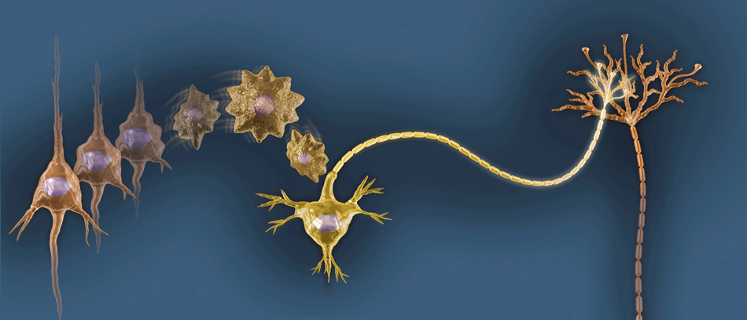
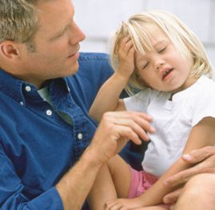
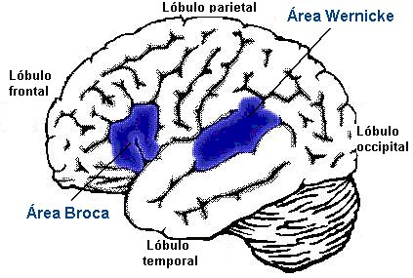
CAUSAS
No hay causas totalmente establecidas. Puede deberse a una inmadurez en el desarrollo de las neuronas o ser ocasionada por traumatismos, enfermedades o lesiones cerebrales, por lo que puede aparecer en cualquier etapa de la vida.

Slide 17
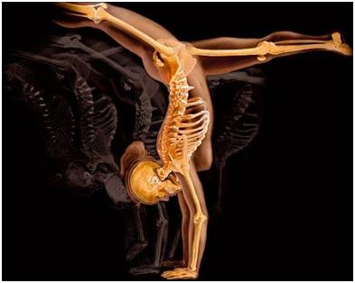
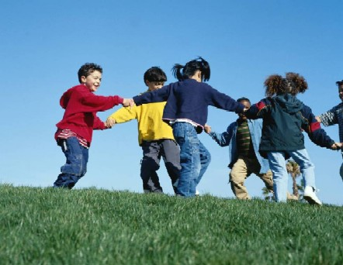
SINTOMAS
Debilidad motriz generalizada que impide terminar movimientos que exigen cierta coordinación.

Slide 18
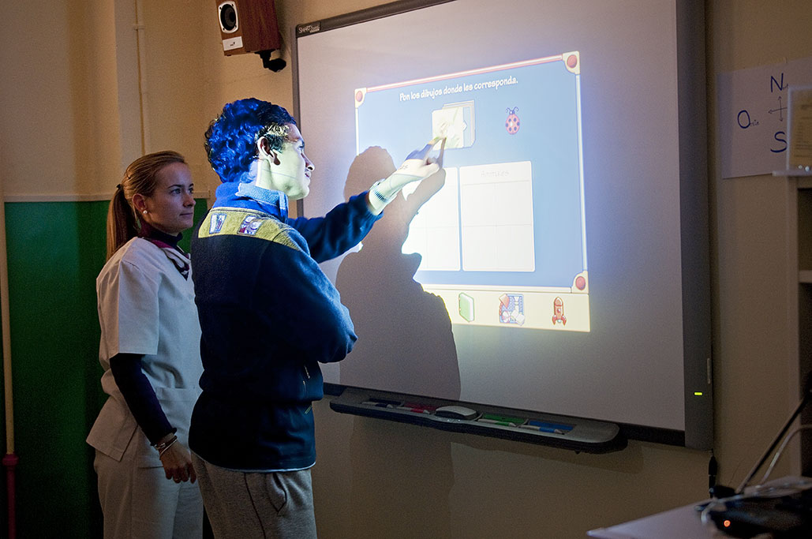
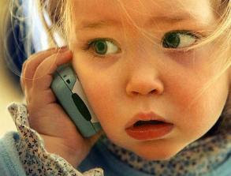
COMPLICACIONES
La dispraxia puede combinarse a veces con
Dislexia (trastorno del aprendizaje)
Dislalia (problema del habla).

Slide 19
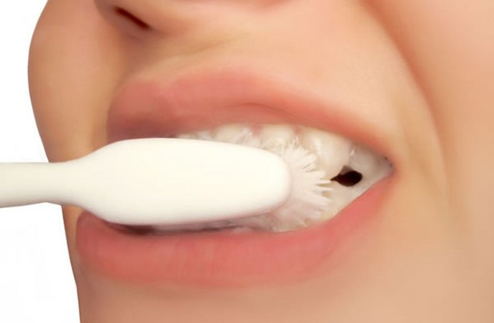
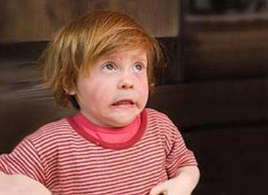
TIPOS DE DISPRAXIAS
Dispraxia ideacional
Es la incapacidad para demostrar cómo utilizar un objeto común, tales como un cepillo de dientes y hacer la cama.

Slide 20
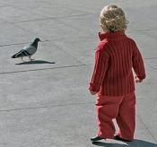
TIPOS DE DISPRAXIAS
dispraxia ido-motora
Dificultad para completar tareas motoras de un paso como peinarse y mover la mano para decir adiós.

Slide 21
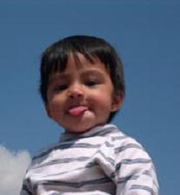
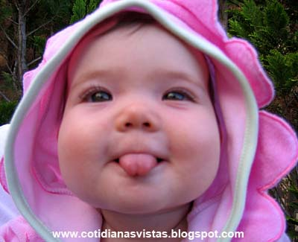
TIPOS DE DISPRAXA IDEO-MOTOR
Dispraxia oral
son incapaces de reproducir movimientos de la boca.

Slide 22
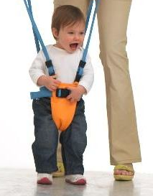
TIPOS DE DISPRAXIAS IDEO-MOTOR
Dispraxia verbal
Los niños tienen dificultad para coordinación de los movientos musculares necesarios para pronunciar palabras.

Slide 23
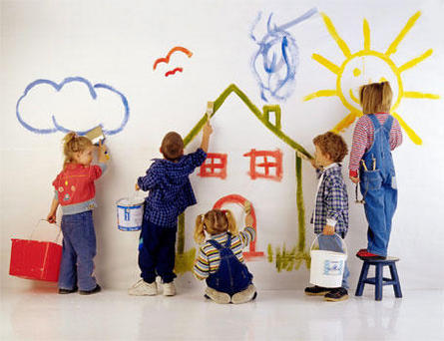
TIPOS DE DISPRAXIAS
Dispraxia de construcción
Dificulta entender las relaciones espaciales. Los niños con este tipo de dispraxia pueden tener dificultad copiando formas geométricas o usar bloques de construcción.

Slide 24
TRATAMIENTO
Existen terapias que puedan ayudar:
TERAPIA OCUPACIONAL.- Donde se trabaja Habilidades diarias. Esto incluye aprender a utilizar un cuchillo o escribir de manera legible.
TERAPIA DEL HABLA: Donde se realiza ejercicios específicos que pueden ayudarlo a comunicarse mas claramente.
ENTRENAMIENTO PERCEPTIVO-MOTOR.- Esta diseñada para mejorar las habilidades de lenguaje, visuales, movimiento, audición y de comprensión.

Slide 25
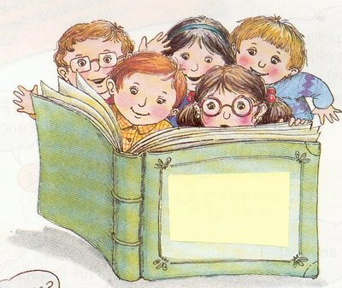
gracias

